Slide 1
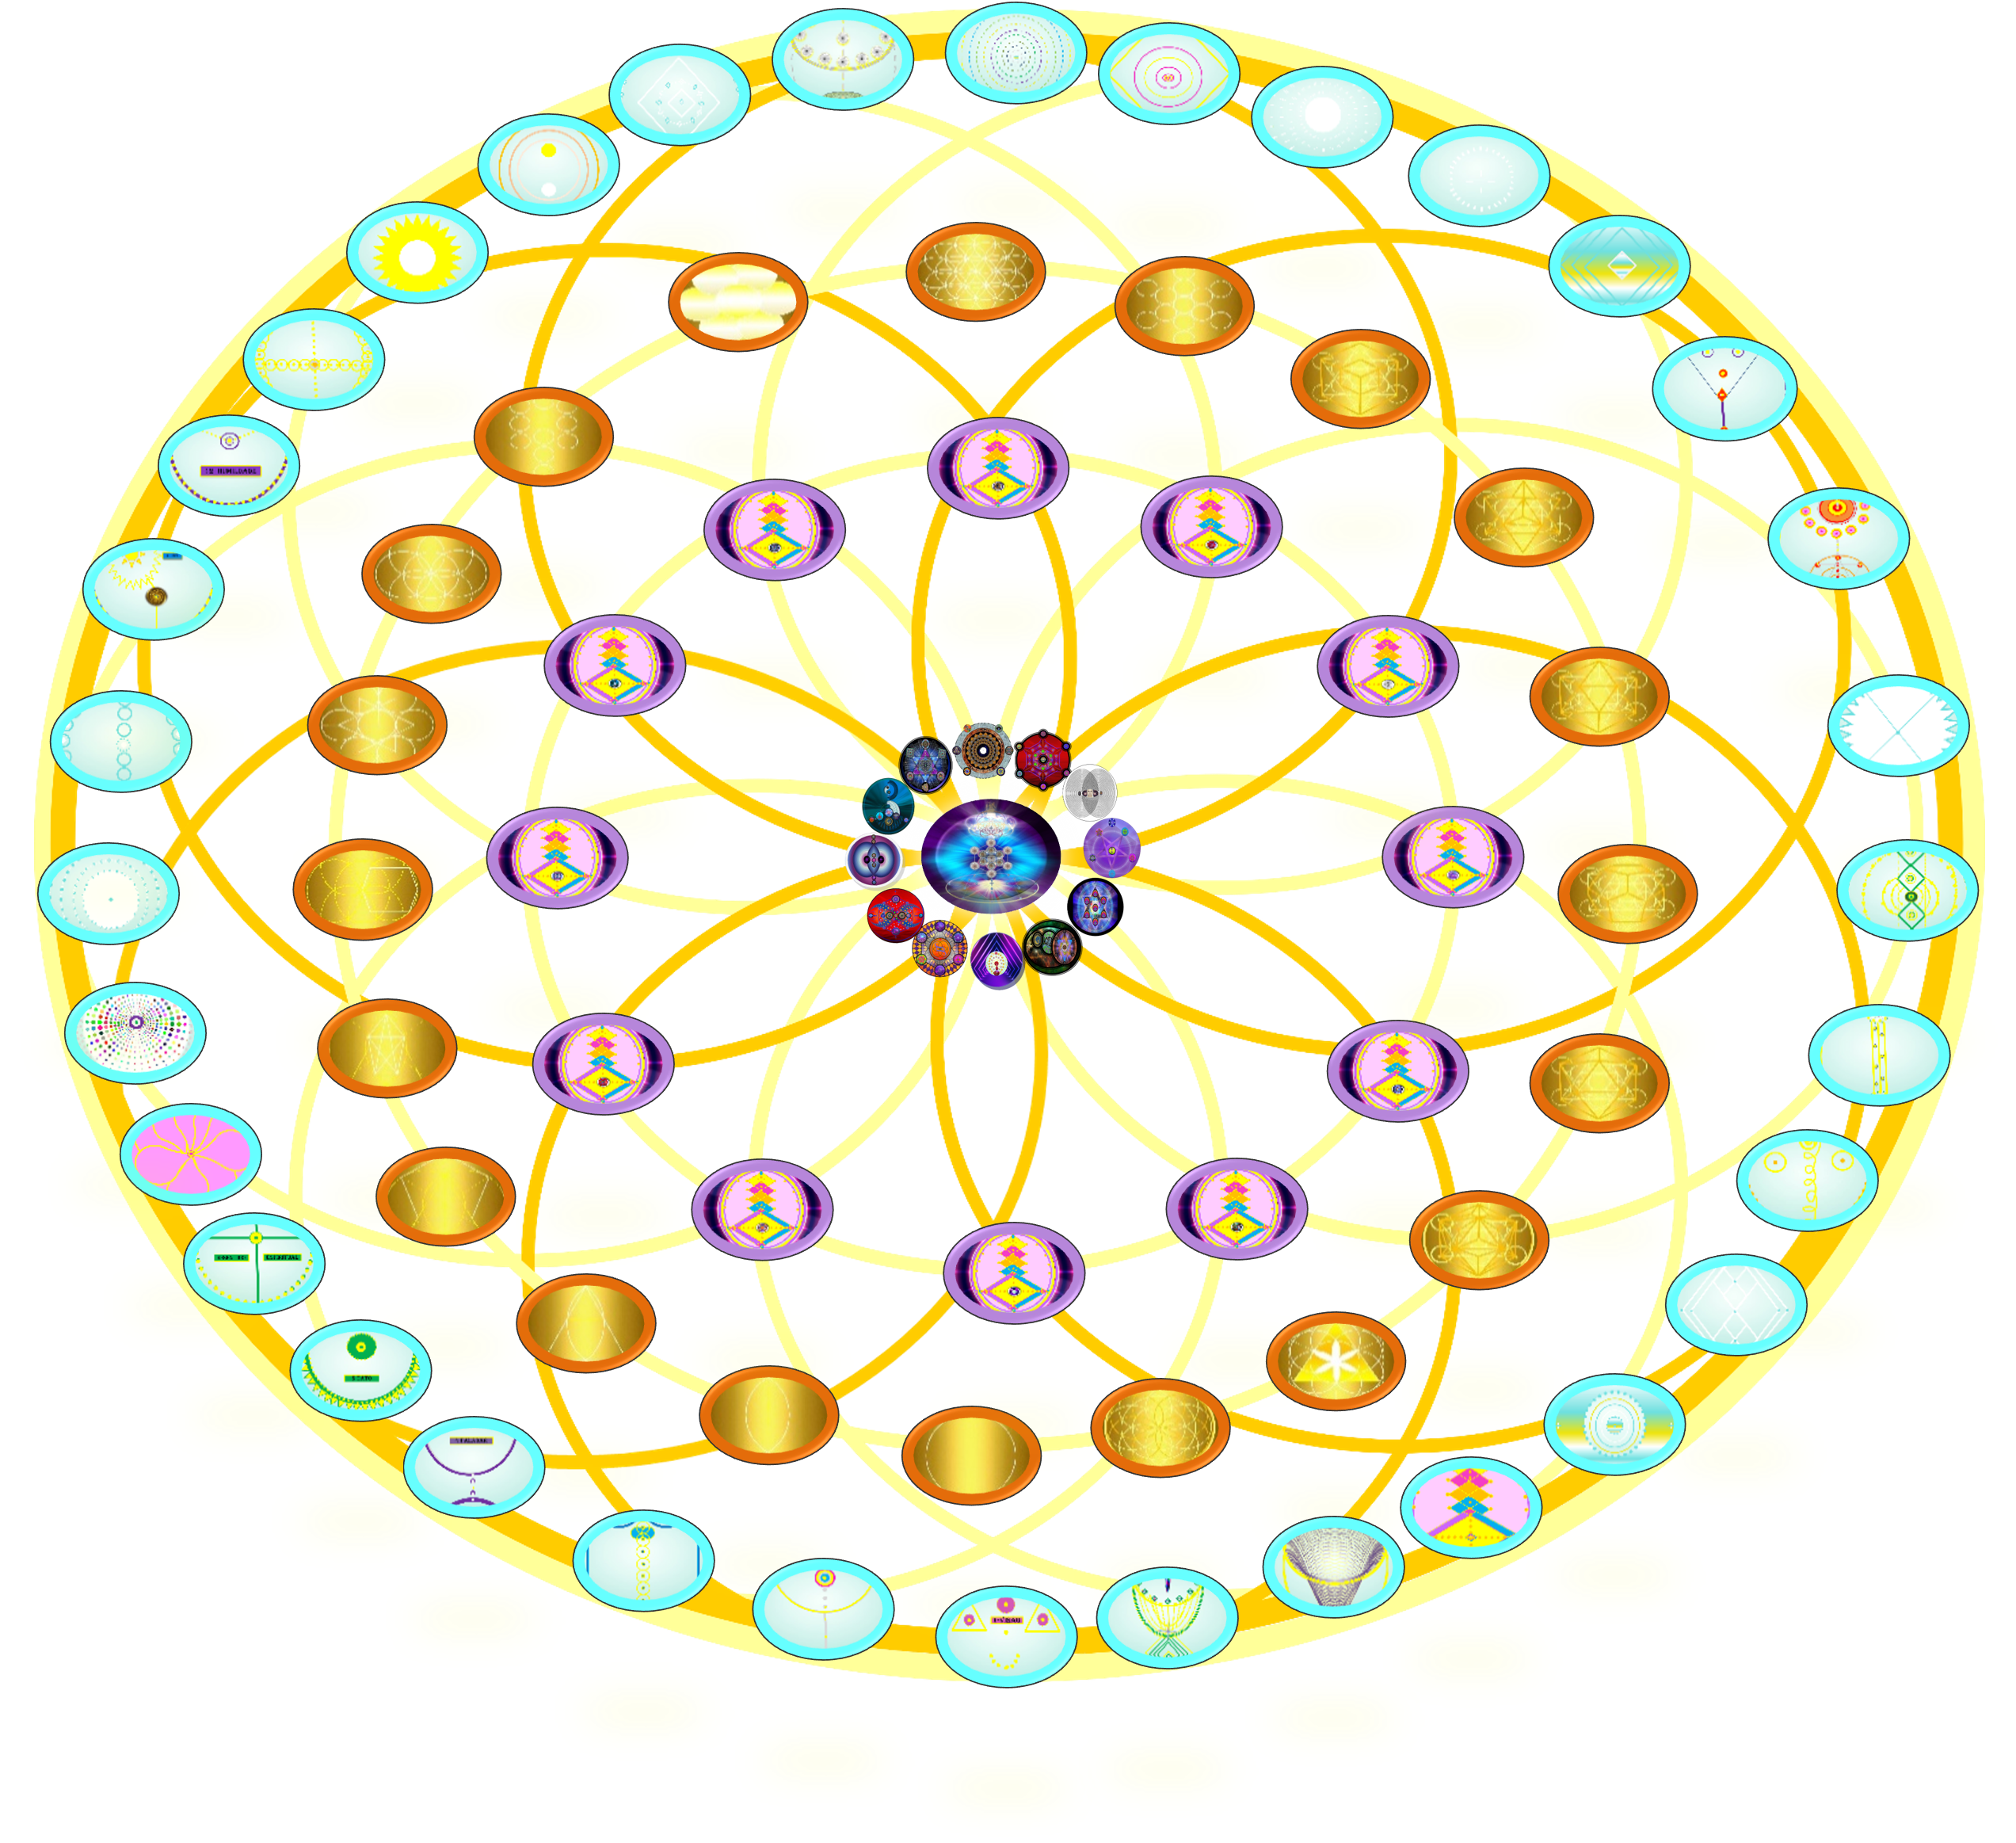
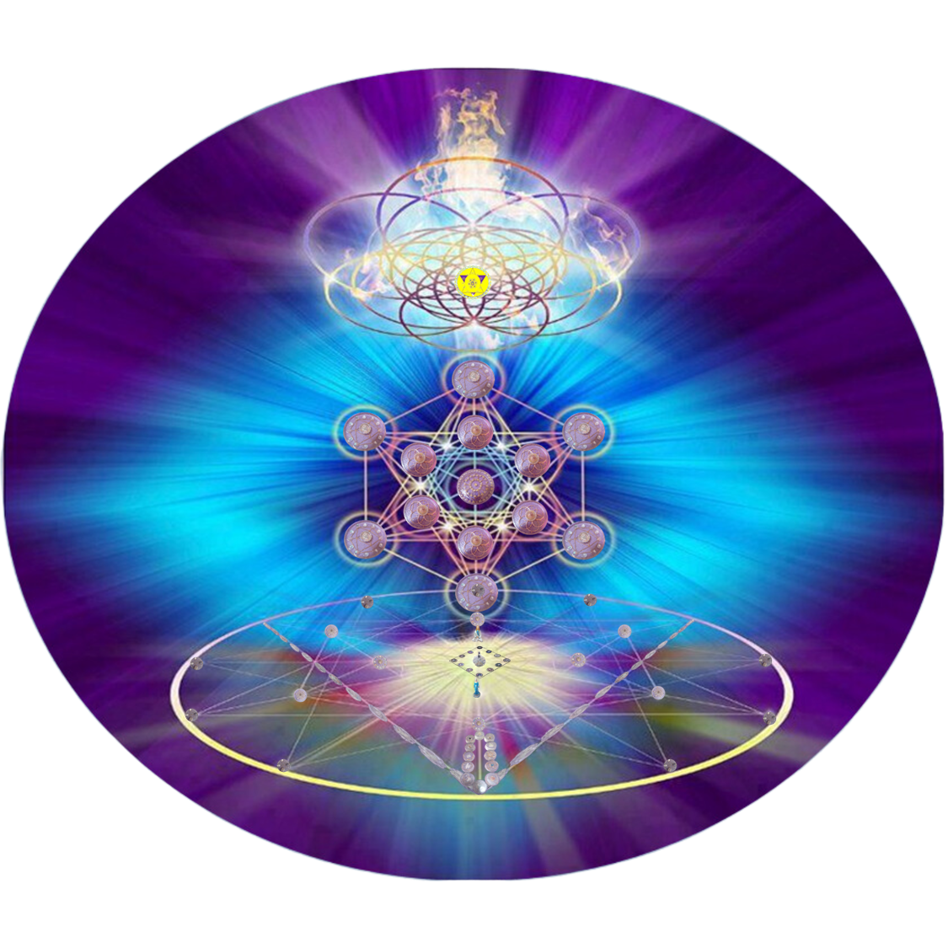

Slide 3
ALINHAMENTO COMEÇA COM CONSCIÊNCIA
ONDE ESTOU?
QUAL MEU DESAFIO?
QUAL MEU MAIOR SONHO ?
O QUE REALMENTE QUERO?
O QUE ME IMPEDE DE TER, SER, FAZER, RECEBER ISSO HOJE?
O QUE JÁ POSSO/ PRECISO MUDAR AGORA?

Slide 4
COMO É A VIDA DE ALGUÉM COM OS CHACRAS DOS PÉS BLOQUEADOS?
Quando os chakras dos pés estão bloqueados, a pessoa pode sentir dificuldades para se conectar com a terra e com a realidade material. Isso pode resultar em sensações de instabilidade, falta de direção e dificuldades para manifestar objetivos na vida. Além disso, pode haver um sentimento de desconexão espiritual e emocional, tornando mais difícil lidar com desafios do dia a dia. Fisicamente, bloqueios nos chakras dos pés podem causar cansaço excessivo, sensação de peso nas pernas e até problemas circulatórios.
COMO É A VIDA DE ALGUÉM COM OS CHACRAS DOS PÉS EXCESSIVAMENTE ATIVADOS?
Quando os chakras dos pés estão excessivamente ativados, a pessoa pode sentir uma conexão intensa com a terra, mas isso pode resultar em um excesso de energia aterrada, tornando difícil a adaptação a mudanças e novas experiências. Em alguns casos, isso pode levar a uma sensação de rigidez, resistência ao fluxo natural da vida e até mesmo um apego excessivo ao mundo material. Fisicamente, pode haver uma sobrecarga energética nas pernas e nos pés, causando desconforto ou sensação de peso.

Slide 5
COMO É A VIDA DE ALGUÉM COM OS CHACRAS DOS PÉS EQUILIBRADOS?
Quando os chakras dos pés estão equilibrados, a pessoa experimenta uma sensação de estabilidade, segurança e conexão com o mundo material. Isso se traduz em uma vida mais centrada, onde há facilidade para tomar decisões, manifestar objetivos e lidar com desafios do dia a dia.
Fisicamente, o equilíbrio desses chakras pode melhorar a circulação, aumentar a vitalidade e proporcionar uma sensação de leveza nos pés e nas pernas. Além disso, a pessoa tende a se sentir mais presente e consciente, com uma energia fluindo de maneira harmoniosa pelo corpo.
QUAL O TEMA CENTRAL A SER EXERCITADO COM A HARMONIZAÇÃO DOS CHACRAS DOS PÉS?
O tema central da harmonização dos chakras dos pés é o aterramento e a conexão com a realidade física. Esses chakras desempenham um papel essencial na estabilidade emocional e energética, ajudando a pessoa a se sentir segura, presente e alinhada com o mundo material. Quando equilibrados, eles facilitam a manifestação de ideias, a tomada de decisões e a sensação de pertencimento. Além disso, a harmonização desses chakras pode fortalecer a saúde física, melhorar a circulação e aumentar a vitalidade. Práticas como caminhar descalço, meditação e uso de cristais podem ser úteis nesse processo.

Slide 6
CHACRAS DOS PÉS:
CORAGEM PARA SEGUIR EM FRENTE E INTEGRAR NOSSOS MEDOS
Os pés têm as terminações nervosas que representam todo o nosso organismo. Além disso, os chakras servem para descarregar o excesso de energia que temos, assim como recebem a energia da Terra. É por aí que começa o enraizamento, no nosso corpo. Os chakras de base, nos mantêm pisando no chão, nos dão calço e apoio para caminhar. É importante ativar este chacra para que você possa manifestar a sua própria realidade física, de acordo com seu movimento natural de desenvolvimento. Senão ficamos condicionados a realidade coletiva, como uma folha ao vento, vítima das circunstâncias. Este chacra permite que suas ideias saiam do campo mental e possam se tornar realidade. É como um campo de atração magnética dando forma física aos seus pensamentos. Você passa a criar a sua realidade ideal ao invés de só imaginá-la. Ele ilumina seu caminho e você passa a sentir o suporte e conexão com a terra e reconhecer seu espaço neste planeta.

Slide 7
A MAIOR FORÇA QUE FAZEMOS É SOLTAR O QUE CONHECEMOS (CRENÇAS, FORMAS PENSAMENTO) PARA NO VAZIO MANIFESTAR O NOVO.
AS FERRAMENTAS ESTÃO A SERVIÇO DO CRIADOR: CONE HINDU, ORGONITES, REIKI, TIGELA TIBETANA, CÓDIGOS DE REPROGRAMAÇÃO, FREQUÊNCIAS HERTZ DO MILAGRE, DA ALEGRIA, DA PAZ, DE ALINHAMENTO E ORAÇÃO QUÂNTICA.
IMPLANTES NO COLETIVO: COMO DESPROGRAMAR O MEDO DA ESCASSEZ QUE VEM DE REGISTROS DE GRANDES EVENTOS COMO COVID 19, GRANDE CHEIA DO RS, GUERRAS.

Slide 8
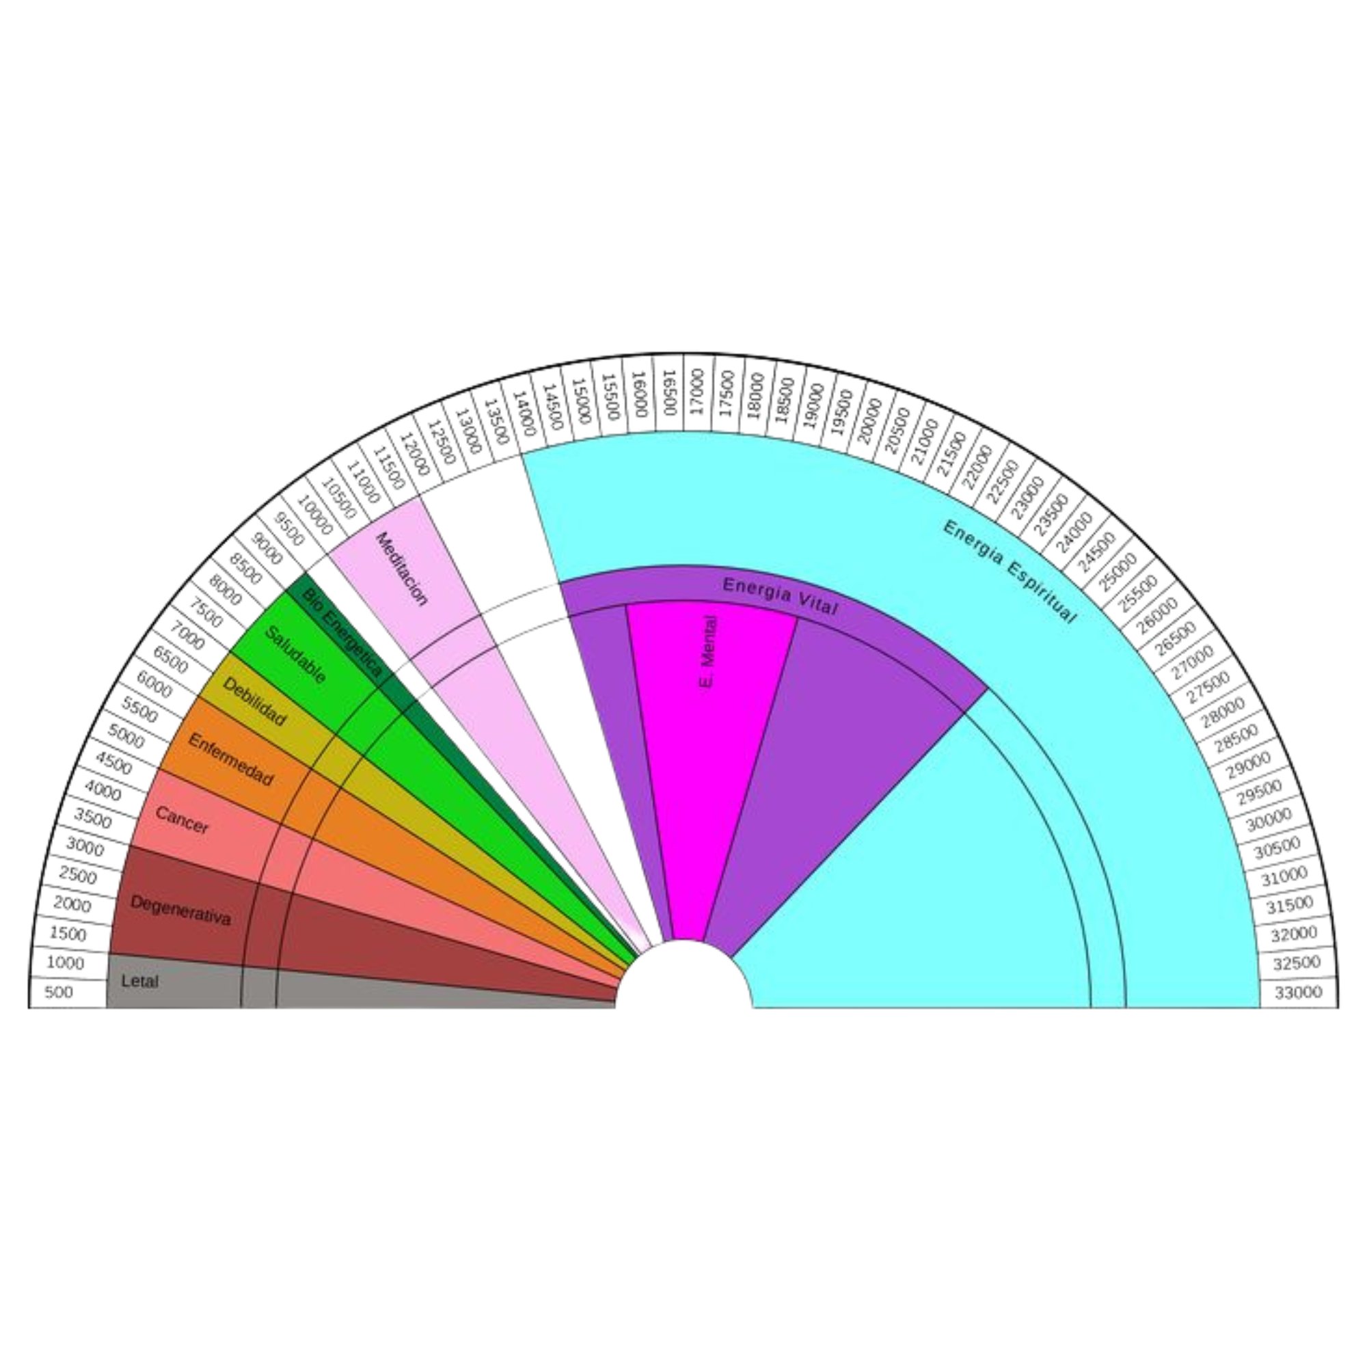

Slide 9
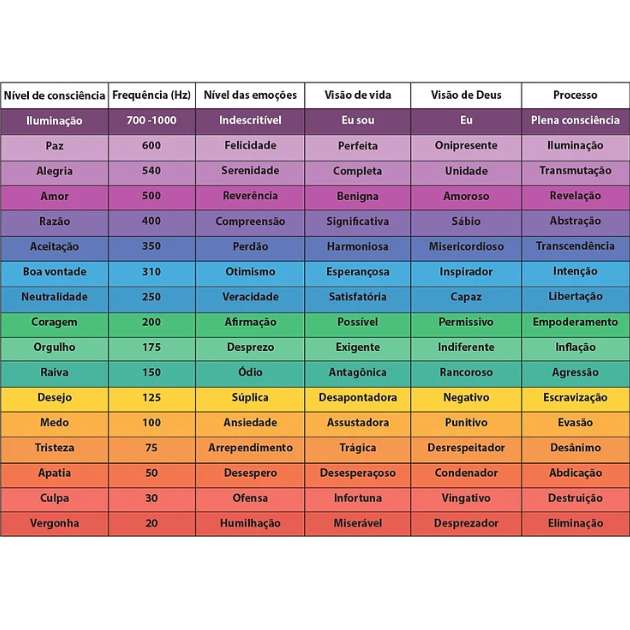

Slide 10
